Slide 1

פרויקט סמינר הישן

Slide 2
הסמינר הישן
שם המוסד החינוכי: דעת ניסים-אלקיים
שם הסטודנט: אביטל איסקוב
שם החברה המארחת: DiversiTech טכנולוגיה
שם הלקוח הסופי: הסמינר הישן
שם הפרויקט: הסמינר הישן תיאור הפרויקט: אתר לניהול האגף האדמיניסטרטיבי של המכון
שם המנחה האישי: תהילה אשלג
שם המנחה האקדמי: תהילה אשלג תאריך הגשה:

Slide 3
תוכן העניינים:
מבוא
תיאור חברת Diversitek
תיאור הלקוח הסופי – הסמינר הישן
תיאור הפרויקט
מטרות הפרויקט
תהליך העבודה:
שלב א: הכרת החברה והפרויקט.
שלב ב: איפיון ודרישות.
שלב ג: תכנון.
שלב ד: ביצוע ופיתוח.
שלב ה: בדיקות ואבטחת איכות.
שלב ו: הטמעה ותמיכה.
סיכום ומסקנות.
נספחים.

Slide 4
מבוא:
תיאור כללי של הפרויקט: אתר לניהול האגף האדמיניסטרטיבי של המכון.
כיום בית העסק מתנהל באמצעות קבצי .excel לניהול האדמיניסטטיבי של המכון. בפרויקט זה מתוכנן לבצע המרה של צורת העבודה לדיגיטלית. הפרויקט נוגע בחלקים מסוימים של שירותי המשרד והם: קורסים,תלמידים ודווח נוכחות.
מטרות המערכת:
1. תכלול תשתית אימות והרשאות לזיהוי המשתמש וסמכויותיו המערכת מאפשרת למזכירות לגשת למידע ופעולות באתר לפי הרשאות שקיבלו ממנהל האתר.
2. תכלול תשתית DB (Postgres SQL DB) - לשמירת המידע במרוכז.
3. תכלול תשתית ענן - המערכת מתוכננת להיות פרוסה בענן.
4. תהיה ידידותית למשתמש, אינפורמטיבית ואינטראקטיבית למכללה
5. תהיה חכמה מהירה וחדשנית - תפותח בארכיטקטורת , MS בשפות:TS , Java ובטכנולוגיות: Angular , Java spring boot

Slide 5
חברת Diversitek
שם החברה : דייברסיטק טכנולוגיה
תחום עיסוק: דייברסיטק טכנולוגיה הינו בית תוכנה המספק פתרונות טכנולוגיים מגוונים ללקוחות קצה, ביניהם עסקים קטנים ובינוניים.
מוצרים ושירותים: פיתוח תוכנות לניהול לידים ולקוחות, בניית אתרי תדמית משוכללים, פתרונות מותאמים אישית לפי דרישות הלקוח, שירותי תמיכה טכנית והטמעה
לקוחות החברה: עסקים קטנים ובינוניים ממגוון תחומים, חברות טכנולוגיה, מוסדות חינוך
מבנה ארגוני: מנכ"ל: אביגיל מיכלסון CTO: שוקי גור PMO: חנה ברגמן צוותי פיתוח ותמיכה
תיאור תפקיד הסטודנטית בחברה: הסטודנטיות בפרקטיקום משתלבות בצוותי הפיתוח של דייברסיטק טכנולוגיה, ועובדות על פרויקטים טכנולוגיים אמיתיים עבור לקוחות החברה. במסגרת הפרקטיקום, הסטודנטיות לוקחות חלק בכל שלבי הפיתוח, החל מהאיפיון והתכנון, דרך הפיתוח והבדיקות, ועד להטמעה ותמיכה טכנית.

Slide 6
תיאור לקוח הקצה - הסמינר הישן ירושלים
תיאור המכון באופן כללי:
מכון ההכשרה והשתלמויות של סמינר הישן בירושלים מציע לבוגרות הסמינר לימודי המשך, הכוללים קורסים פרונטליים ומקוונים להרחבת אופקים, וכן השתלמויות המוכרות לגמולים, ל"אופק חדש" ול"עוז לתמורה".^{[26]} במסגרת המכון ניתן ללמוד לקראת תואר שווה ערך: "אקוויוולנט לתואר בוגר" ("דרגה מס' 1") ו"אקוויוולנט לתואר מוסמך" ("דרגה מס' 2").^{[27]}
בנוסף, מתקיימות במכון תוכניות לנשות חינוך ותיקות וגמלאיות.^{[26] (מתוך ויקיפדיה )}
לפרטים נוספים על המכון: תיאור סמינר הישן - ויקיפדיה חרדית
האגף העיקרי שמולו הפרויקט מתנהל הוא:
האגף האדמיניסטרטיבי של המכון.
אנשי קשר:
חני לוין chlevin@mbj.org.il
חני פוליקמן ch-f@mbj.org.il
שולמית ברלין shulamitberlin@gmail.com

Slide 7
תיאור הפרויקט
תיאור כללי: הקמת מערכתfull-stack כמפורט בשקופית מספר 4.
תפקיד הסטודנט: מפתחת תשתיות full-stack
מטרות ויעדים: לספק פלטפורמה נגישה לתפעול האגף באופן דיגיטלי.
מוצרים צפויים:
1. DB מרכזי לשמירת כל נתוני התלמידים והקורסים.
2. מסכים ליצירה,עדכון ומחיקה של תלמידים וקורסים.
2.1 מסך לצפיית מערכת שעות של קורס בתצוגת לוח שנה + אפשרות להוסיף שיעור למערכת השעות הקיימת. וכן אופציות עריכת פרטי שיעור קיימים.
2.2 מסך לצפייה בהיסטוריית נוכחות של תלמיד בתצוגת לוח שנה.
2.3 מסך לצפייה בפרטי סטודנטים.
3. מסך לעדכון ודווח נוכחות
4. רכיב זיהוי פנים
5. מנגנון הפעלת פעולות אוטומטיות במערכת לפי הגדרת זמנים ותדירות של הצוות.
6. מסך הגדרת הגדרות מערכת
7. מסך הגדרת הרשאות

Slide 8
מטרות הפרויקט:
מטרות עיקריות:
שיפור נגישות המידע, הגברת מעורבות המשתמשים וייעול המשימות הניהוליות.
תרומה לחברת Diversitech:
לספק פרויקט מוצלח ורווחי, להציג את יכולת החברה בפיתוח אתרים ולשפר את תיק העבודות של החברה.
תרומה לסמינר הישן:
מעבר מניהול ידני לדיגטלי של כל נושאי התלמידות והקורסים. חיסכון באנשי צוות לניהול האגף. הרחבת פעולות המכון באמצעות המערכת שתמהר ותקצר תהליכים.

Slide 9
תוכן עניינים - תהליך העבודה:
שלב 1: היכרות עם החברה והפרויקט
שלב 2: אפיון ודרישות
שלב 3: תכנון
שלב 4: ביצוע ופיתוח
שלב 5: בדיקות ואבטחת איכות
שלב 6: הטמעה ותמיכה

Slide 10
שלב א': הכרת החברה והפרויקט
ראשית הגעתינו לחברה התקיים כנס הסברה להצגת הלקוחות והפרויקטים בחברה.
בכנס זה חולקנו לצוותות לפי פרויקטים ולאחר הכרות עם ראש הצוות התחילה העבודה במתודולוגיית אדג'ייל Adgile) ).

Slide 11
שלב ב': איפיון ודרישות
לאחר שיחות מול הלקוח, הופק איפיון עבור הפרויקט ע"י ה-CTO של Diversitech. אנו קיבלנו את האיפיון במסמכי word ב – google drive

Slide 12
שלב ג': תכנון
במסגרת הכנת תוכניות העבודה וארכיטקטורת המערכת נדרשתי לחקור את טכנולוגיית spring framework ולמסור session בנושא כדי להביא את הצוות להבנה בטכנולוגיה וליכולת פיתוח בה להלן הקישור למצגת של המסירה:
Spring Framework.pptx

Slide 13
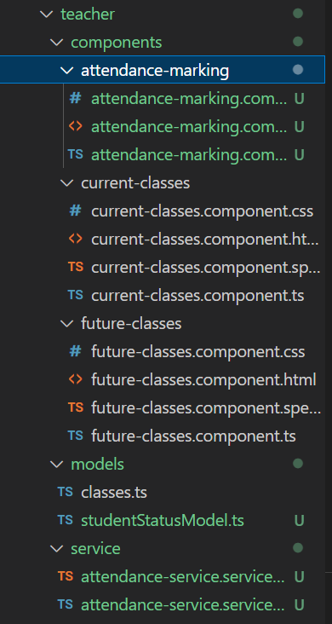
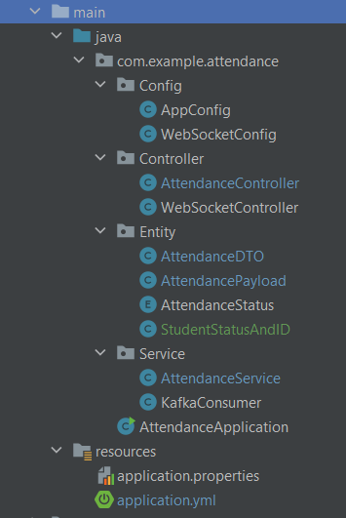
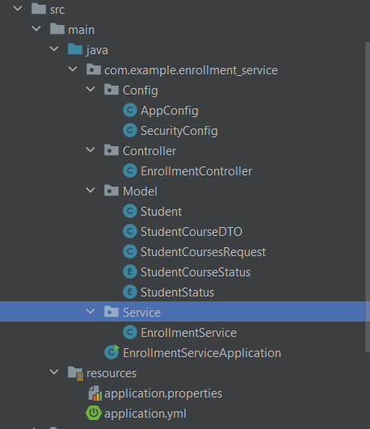
שלב ג': תכנון
בשלב ראשון תכננתי את המשימות שקיבלתי לתתי משימות מעשיות במסגרת תיכנון זה תכננתי גם את השכבות הנדרשות.

Slide 14
שלב ד': ביצוע ופיתוח
# | החלק הסופי במוצר: | הטכנולוגיה | השפה | תיאור המשימ
1 | API שמטפל בישות Attendance | Spring Boot MS | Java | יצרתי micro – service שחושף APIs שמטפלים בישות Attendance : *GET /api/attendance/getAll *POST /api/attendance/addAttendanceList @RequestBody AttendancePayload - Entity *GET /api/attendance/getByStudentId/{studentId} את ה micro – service יצרתי ע"פ עקרונות טכנולוגיית Spring Boot. כמו כן תחזקתי קובץ yml בתוך הסרוויס שהכיל ערכי קונפיגורציה שונים, כדי להקל על התחזוקה העתידית של המערכת בענן, לדוגמא: ערכי url של apis חיצוניים שונים.

Slide 15
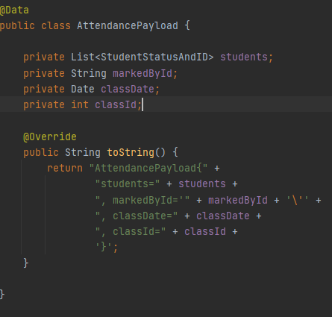
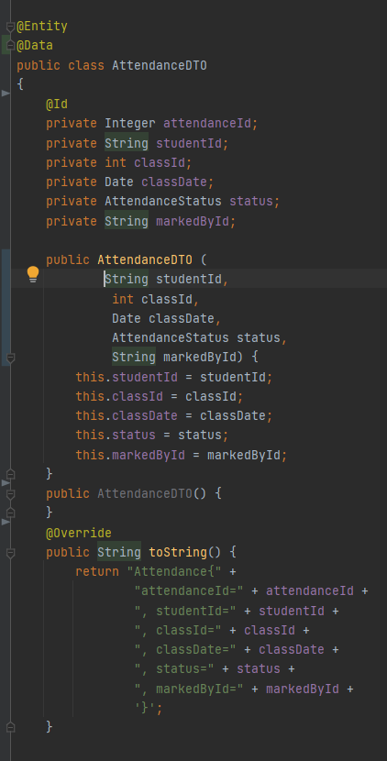
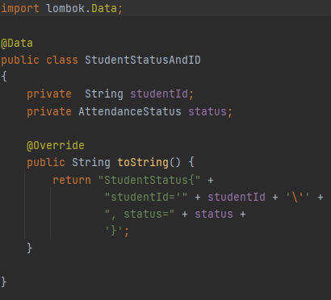
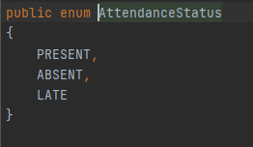
צילומי מסך של המשימה
להלן המודלים: שאני מקבלת קריאה להוספת רשימת נוכחיות אני מקבלת אובייקט מסוג AttendancePayload שמכיל רשימה של אובייקטים מסוג StudentStatusAndID לאחר מכן נוצרת רשימה חדשה בשכבת ה service מסוג AttendanceDTO מהנתונים הקיימים שהיא נשלחת להוספה ב DB (דרך ה db-connector )

Slide 16
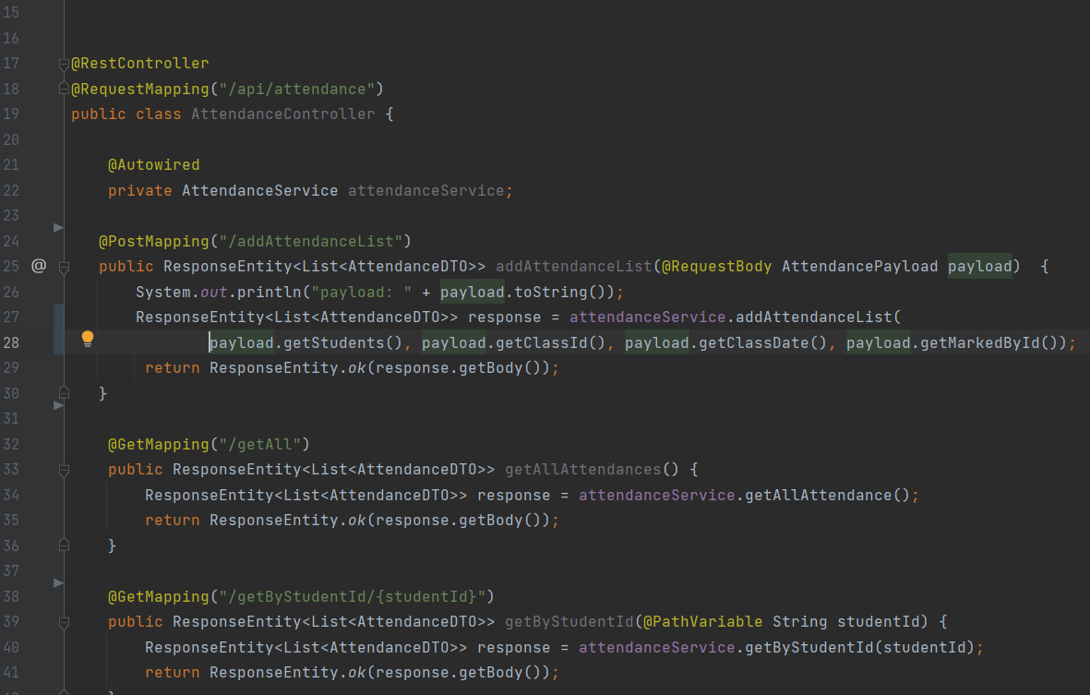
צילומי מסך של המשימה
בקובץ זה אני חושפת את ה service שלי ע"י @RequestMapping,@GetMapping …..

Slide 17
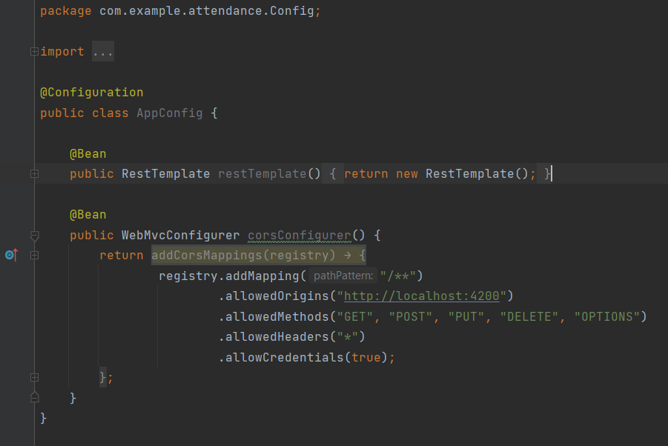
צילומי מסך של המשימה
בקובץ זה הצהרתי על העצמים שברצוני שspring תנהל - תיצור אותם (כמו new ) בתבנית נכונה כמו למשל : singleton כאן – שהיא תבנית עיצוב לבנית עצם פעם אחת לאורך כל חיי התכנית או בכלל לא בהתאם לדרישה שעלתה מתוך הקוד.
אבטחה, והגדרות CORS מאפשרות לך להגדיר במפורש אילו דומיינים מורשים לגשת למשאבים שלך ואילו שיטות HTTP מותרות.

Slide 18
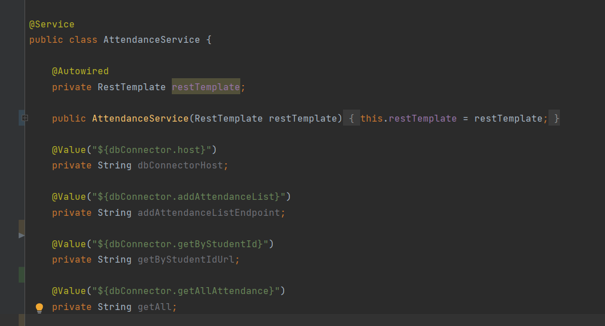
צילומי מסך של המשימה
בקוד הנ"ל שאבתי את ערכי הניתובים של הAPIs החיצוניים מתוך הקובץ application.yml

Slide 19
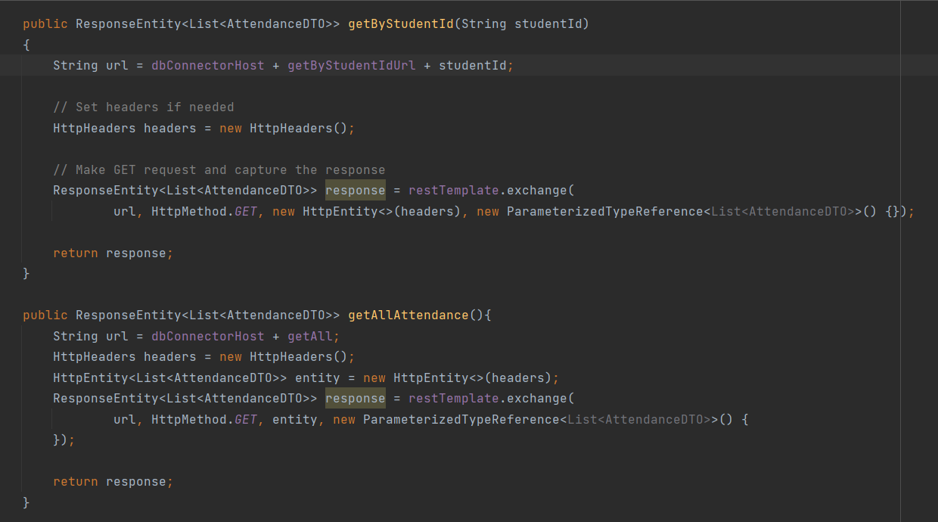
צילומי מסך של המשימה
בקובץ זה ביצעתי את הלוגיקות העיקריות של הAPI ופניתי לקבל מידע מהdbConnector

Slide 20
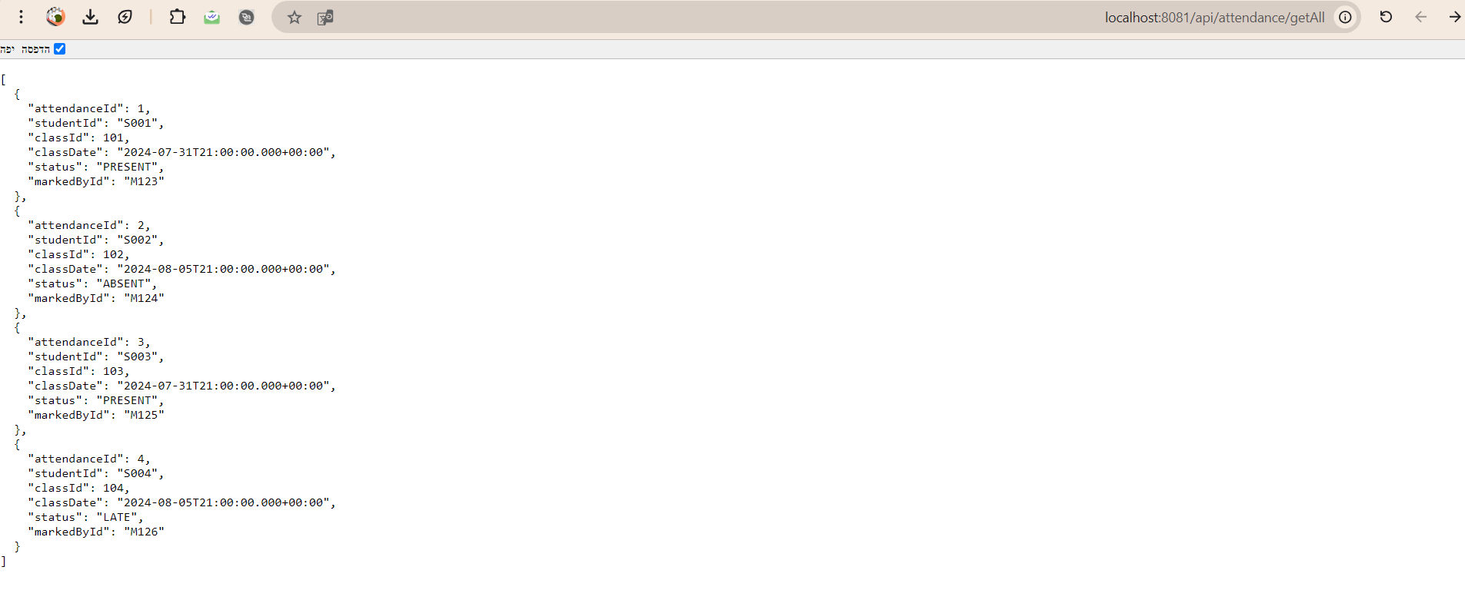
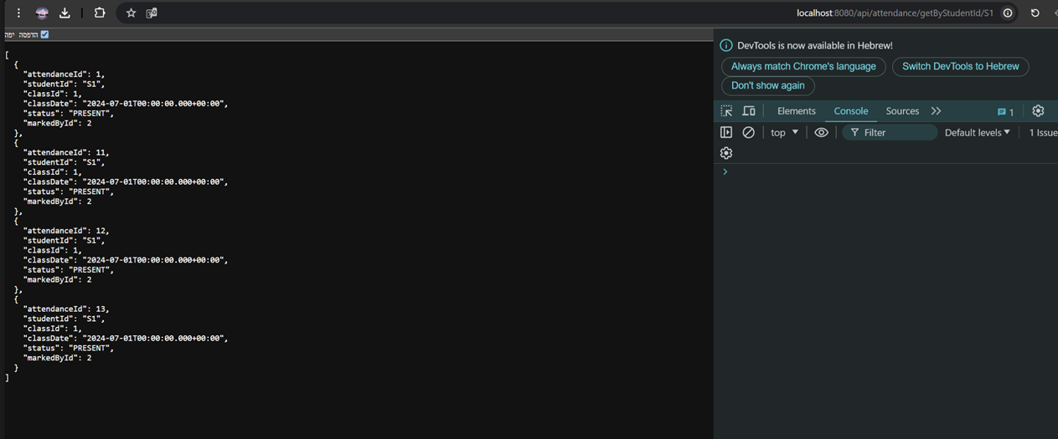
צילומי מסך של המשימה
הרצה בדפדפן של הפונקציות : getAll ו getByStudentId

Slide 21
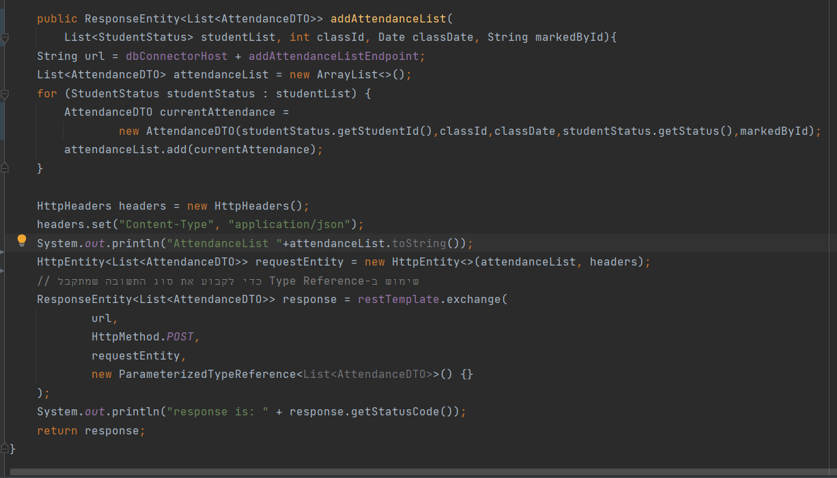
צילומי מסך של המשימה
הפונקציה ‘addAttendnceList’ מקבלת פרמטרים,יוצרת מהם רשימה של אובייקטי נוכחות – ’AttendanceDTO ’ ושולחת את הרשימה לשירות חיצוני - ‘db-connector ‘ מימוש זה בסרוויס ולא באנגולר הוא נכון מבחינת ארכיטקטורה,מכיוון שעיבוד הנתונים והתקשורת עם השרת צריכים להתבצע בצד השרת כדי להבטיח אבטחה,לוגיקה עסקית מרכזית וניהול נכון של הנתונים

Slide 22
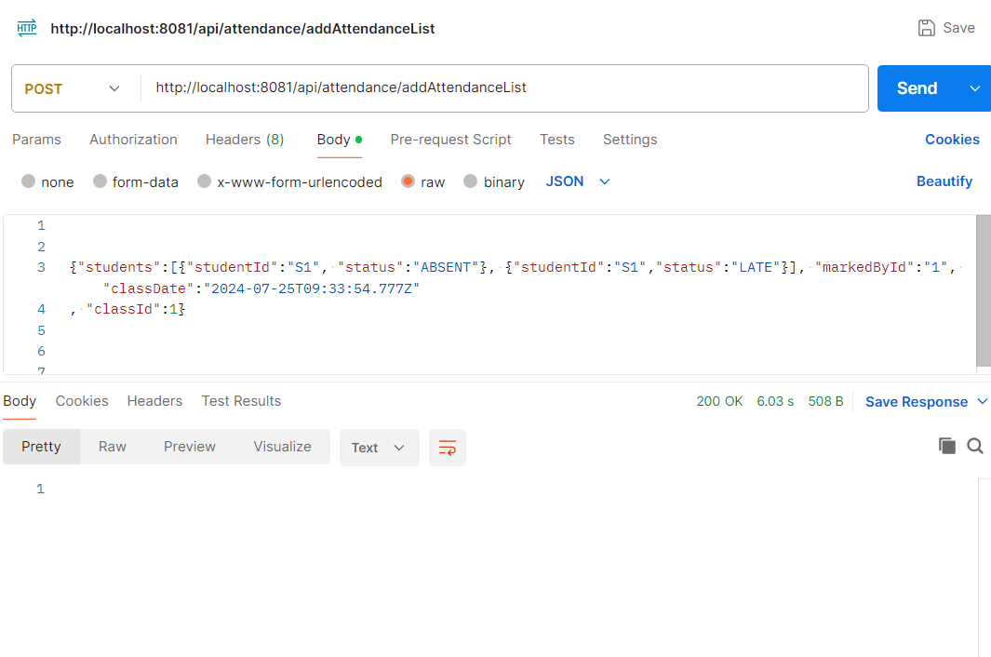
צילומי מסך של המשימה
הרצה של הפונקציה: addAttendnceList ב PostMan

Slide 23
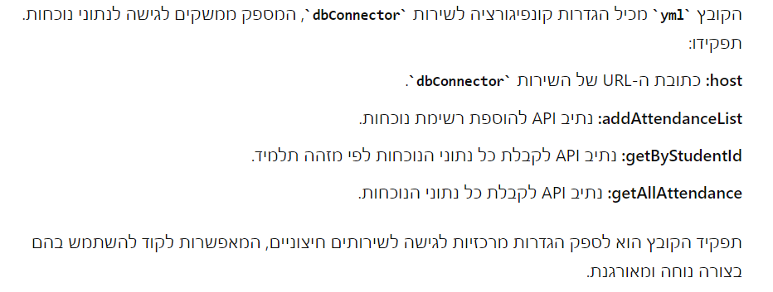
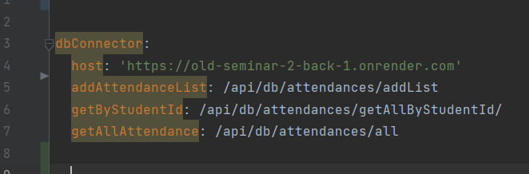
צילומי מסך של המשימה

Slide 24
שלב ד': ביצוע ופיתוח
במהלך הפיתוח פיתחתי באזורים שונים בכל רחבי האפליקציה, בשל כך הטכנולוגיות והביצועים שאפרט להלן הינן מגוונות הן מבחינת סוגיהן והן מבחינת רמתן:
# | החלק הסופי במוצר: | הטכנולוגיה | השפה
2 | מסך סימון נוכחות | Angular | TS | 1. יצירת רכיב אנגולר לטבלת נוכחות עם כפתורי רדיו למצב נוכחות. 2. הגדרת מערך studentStatuses לשמירת סטטוס נוכחות לתלמידים. 3. כפתור לעדכון רשימת הנוכחות בממשק API 4. ניהול מצב UI וחסימת כפתורי רדיו לאחר סימון הנוכחות. 5. אינטגרציה עם Java Spring Boot ו- WebSocket לעדכונים בזמן אמת.

Slide 25
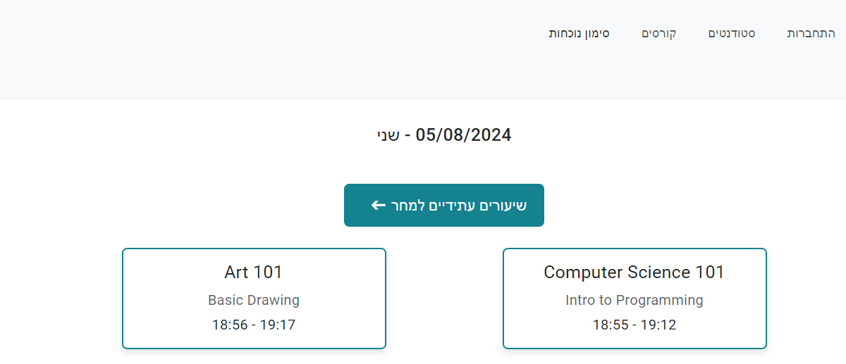
צילומי מסך של המשימה
זה המסך שנוצר: שאני לוחצת על "סימון נוכחות" אני נכנסת למסך הזה שמציג את רשימת השיעורים

Slide 26
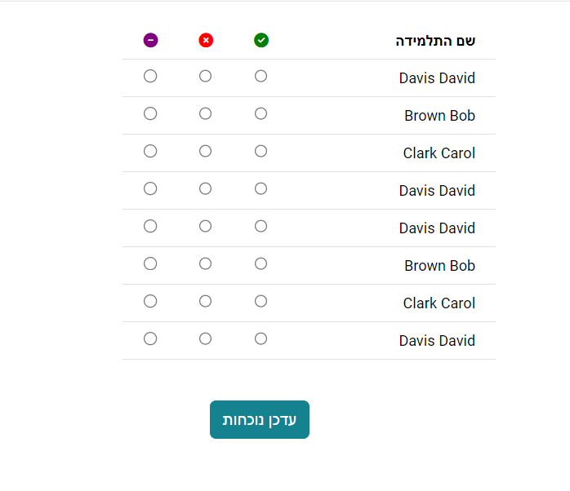
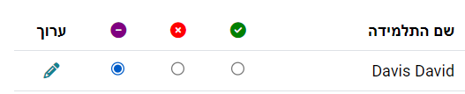
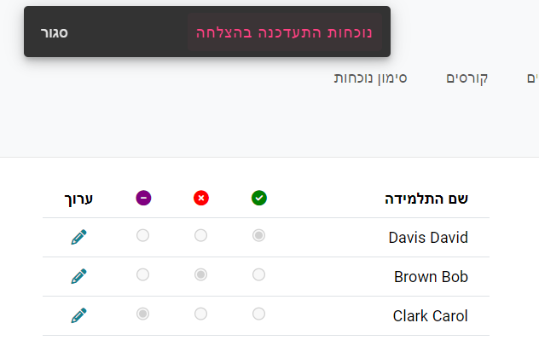
צילומי מסך של המשימה
שאני לוחצת על שיעור מסויים נפתח לי המסך הזה:
שאני לוחצת על "עדכון נוכחות" הוא מודיע לי שהנוכחות התעדכנה בהצלחה(ברשימה המקומית באנגולר) ופותח לי אפשרות עריכה לכל תלמיד בצורה פרטנית בצורה כזאת:

Slide 27
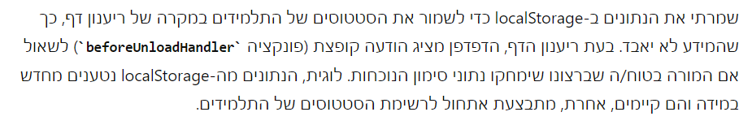
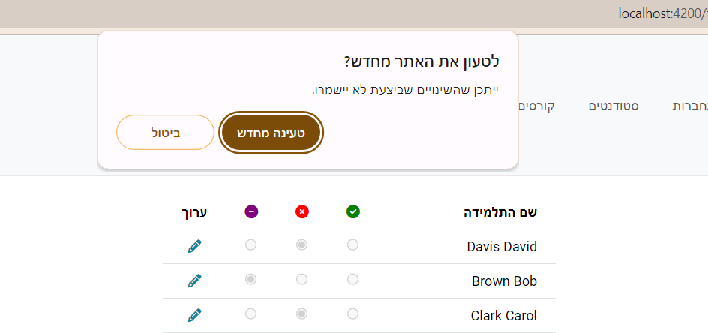
צילומי מסך של המשימה

Slide 28
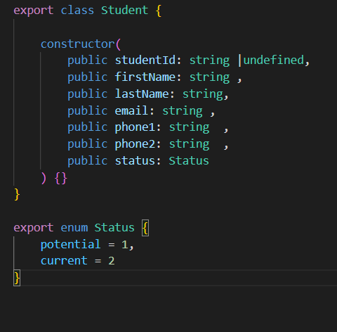
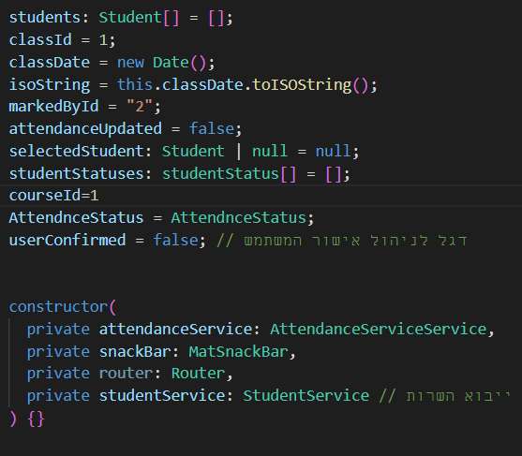
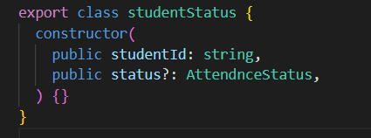
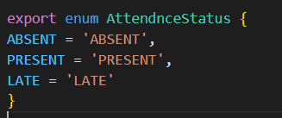
צילומי מסך של המשימה
להלן הגדרת המשתנים הנצרכים לניהול הקומפוננטה:
סוג המשתנה אותו אני מקבלת מהשרת
הסוג אליו אני ממירה לצורך יצירה עתידית(בסרוויס בגאבה) של אובייקטי Attendnce

Slide 29
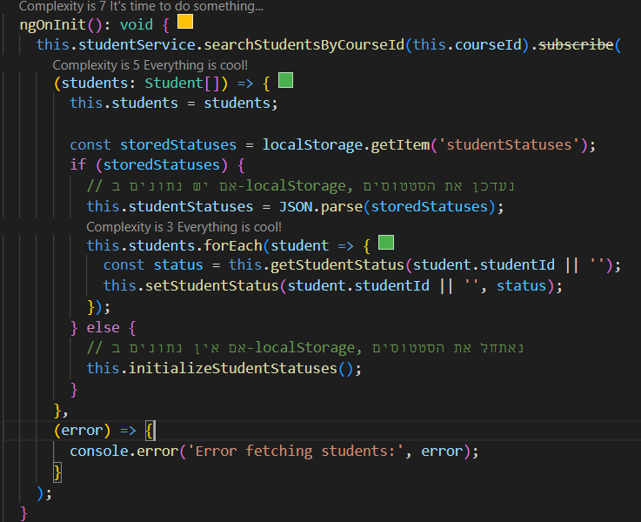
צילומי מסך של המשימה
המתודה ngOnInit מופעלת אוטומטית בעת טעינת הקומפוננטה מתבצעת בה קריאת שרת כדי לקבל את רשימת התלמידים מה DB לפי courseId רק לאחר קבלת התלמידים לרשימה students (מסוג מודל (Student (מה שמבטיח שהעדכון יתבצע עם הנתונים הנכונים) נבדק אם קיימים נתוני נוכחות קודמים ב localStorage אם כן (במקרה שקריאת ההוספה לשרת של רשימת הנוכחות לא צלחה ) מתעדכנת הרשימה לפי הנתונים הללו (בשביל שליחה מחודשת) אחרת (במקרה של טעינה מחדש או במקרה שההוספה צלחה ויש צורך בסימון נוכחות בשיעור חדש) מאותחלת הרשימה המקומית studentStatuses (מסוג מודל studentStatus ) לפי שדות ה studentId שהתקבלו מהשרת מעדכנים את הסטטוס של כל אחד ואחד (כברירת מחדל ל ABSENT)

Slide 30
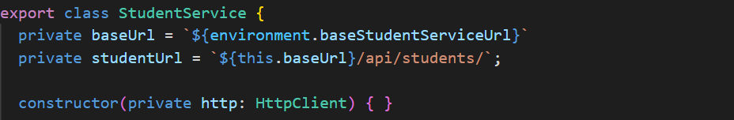
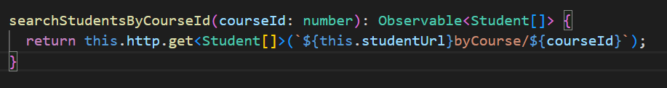
צילומי מסך של המשימה
להלן פירוט הפונקציות המופעלות בקוד שהוצג בשקופית הקודמת:
הפונקציה searchStudentsByCourseId ב-StudentService תפקידה לשלוף רשימת תלמידים לפי מזהה הקורס שנשלח כפרמטר. היא מבצעת בקשת HTTP מסוג GET לכתובת ה-URL המתאימה (מתייחס לפורט שבו רץ השרת {student-service}) הפונקציה מחזירה אובייקט מסוג Observable שמכיל את רשימת התלמידים ברגע שהתשובה מהשרת מתקבלת

Slide 31
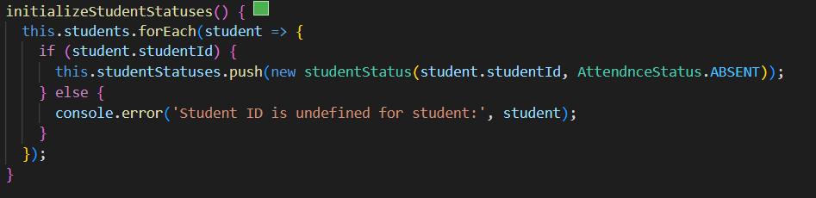
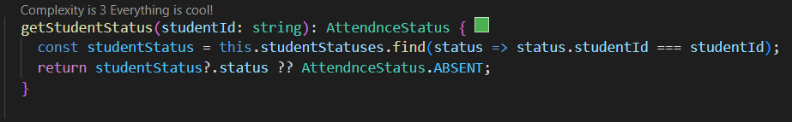
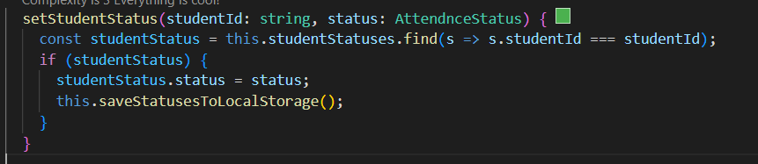
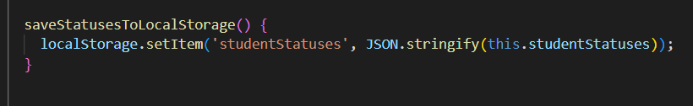
צילומי מסך של המשימה
מאתחלת את הרשימה studentStatuses באובייקטים בהתאם לנתונים שהתקבלו מהרשימה שהתקבלה מהשרת (מאתחלת את השדה status בכל אובייקט שנוצר כברירת מחדל ל ABSENT”")
עוברת על הרשימה מחפשת את התלמיד לפי studentId שנשלח ומחזירה את הסטטוס שלו כברירת מחדל מחזירה ABSENT”"
עוברת על הרשימה מחפשת את התלמיד לפי studentId שנשלח אם הוא קיים מעדכנת את הסטטוס שלו לפי מה שנשלח ושומרת את השינוי ב localStorage
ממירה את מערך הסטטוסים של התלמידים לפורמט JSON ומאחסנת את הנתונים הללו בlocalStorage בשדה בשם studentStatuses

Slide 32
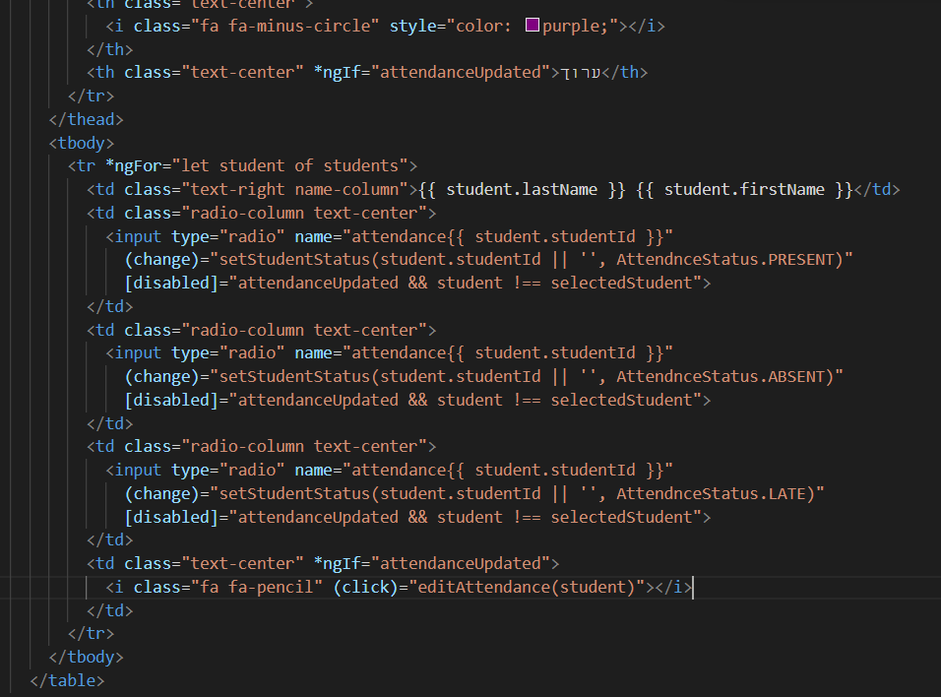
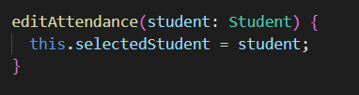
צילומי מסך של המשימה
להלן קוד HTML :
הקוד מציג כפתורי radio-button עבור סטטוס של תלמיד, ומאזין לשינויים בהם כדי לעדכן את הסטטוס של התלמיד ל- “LATE”/”ABSENT”/”PRESENT” הכפתור יהיה מנוטרל אם הסטטוס עודכן והסטודנט הנוכחי אינו הנבחר לעריכה.
הקוד מציג אייקון של עיפרון, ולחיצה עליו מפעילה את הפונקציה editAttendance(student) פונקציה זו מסמנת את התלמיד שנלחץ עליו כסטודנט הנבחר לעריכה -selectedStudent

Slide 33
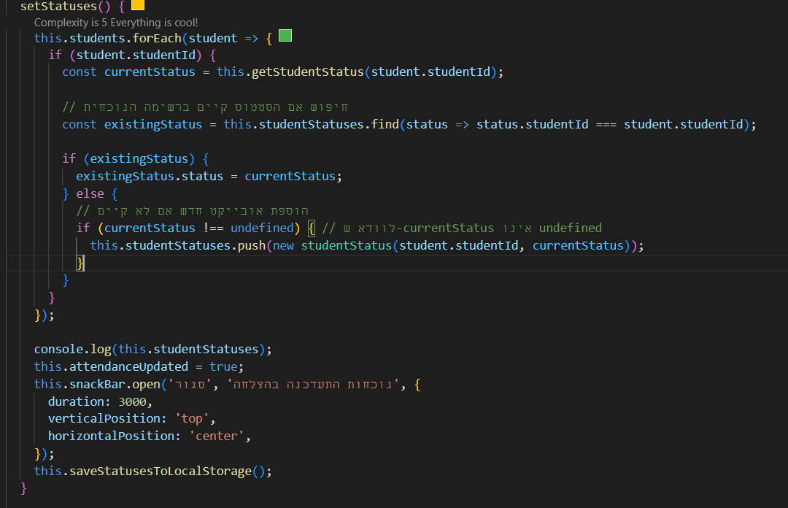
צילומי מסך של המשימה
בלחיצה על כפתור "עדכן נוכחות" הפונקציה setStatuses מופעלת.
תפקידיה: 1.מעדכנת את הסטטוסים של התלמידים על בסיס הסטטוסים הנוכחיים. 2.מעדכנת את השדה attendanceUpdated כדי לציין אם יש צורך להציג את העמודה "ערוך". 3.מציגה הודעת הצלחה באמצעות snackBar 4.שומרת את הסטטוסים המעודכנים ב-localStorage

Slide 34
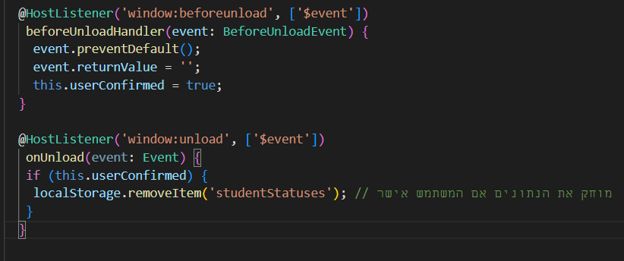
צילומי מסך של המשימה
פונקציות אלו נועדו למנוע סגירה אוטומטית של חלון הדפדפן כאשר המשתמש מנסה לסגור את הדף או בזמן ריענון. הן מציגות הודעת אזהרה לפני הסגירה, ואם המשתמש מאשר את הפעולה, הנתונים שבשדה studentStatuses (רשימת התלמידים) נמחקים מה-localStorage של הדפדפן. אם המשתמש בוחר לא לסגור את הדף, הנתונים נשמרים כפי שהם.

Slide 35
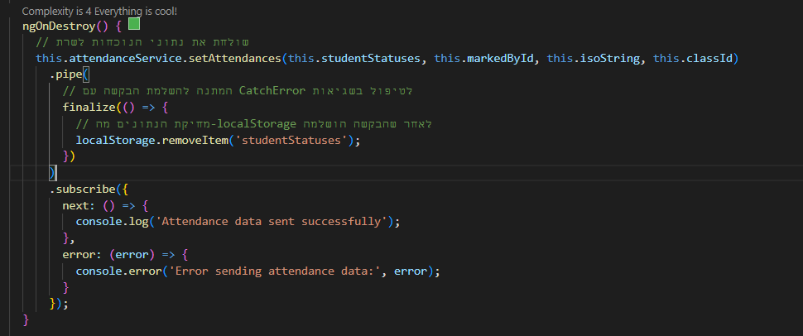
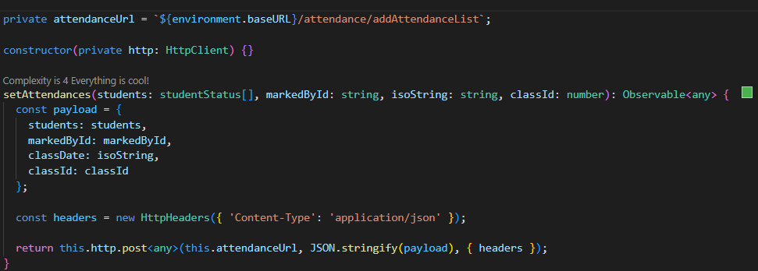
צילומי מסך של המשימה
הפונקציה ngOnDestroy מתבצעת כאשר רכיב היישום נסגר, למשל כשמשתמש עובר לדף אחר. היא שולחת את נתוני הנוכחות לשרת וממתינה שהשליחה תושלם לאחר מכן, היא מוחקת את הנתונים מה-localStorage. אם הבקשה לשרת מצליחה או נתקלת בבעיה, הודעה מתאימה בקונסול.
הפונקציה setAttendances שולחת בקשת POST לשרת כדי להוסיף רשימת נוכחות. היא יוצרת אובייקט נתונים עם פרטי התלמידים, מזהה המסמן את מי שסימן את הנוכחות, תאריך השיעור ומזהה השיעור, ומבצע את הבקשה עם כותרת Content-Type המתאימה ל-JSON

Slide 36
שלב ד': ביצוע ופיתוח
# | החלק הסופי במוצר: | הטכנולוגיה | השפה | תיאור המשימה
3 | API שמטפל בישות StudentCourse | Spring Boot MS | Java | יצרתי micro-service בשם enrollment-service הוא חושף API להוספת סטודנט ורשימת קורסים דרך קריאות HTTP student-service ו course-service. השירות כולל קונפיגורציות לאבטחה ו-RestTemplate בקר המקבל בקשות, וסרוויס המבצע את קריאות ה-HTTP

Slide 37
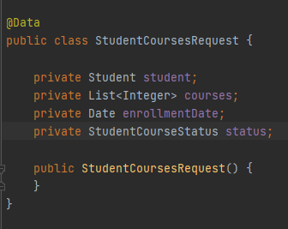
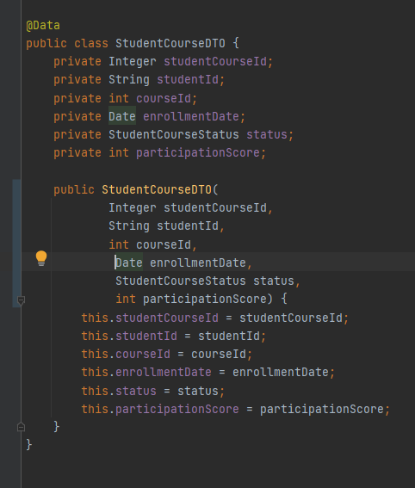
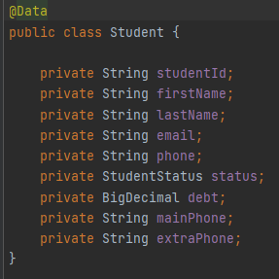
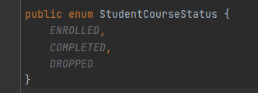
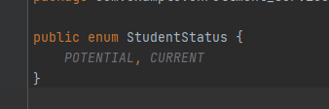
צילומי מסך של המשימה
להלן המודלים: שאני מקבלת קריאה להוספת תלמיד והרשמתו לקורסים אני מקבלת אובייקט מסוג StudentCourseesRequest שמכיל אובייקט מסוג Student לאחר מכן בסרוויס שלי אני ממירה את הנתונים שהתקבלו לרשימה מסוג StudentCourseDTO

Slide 38
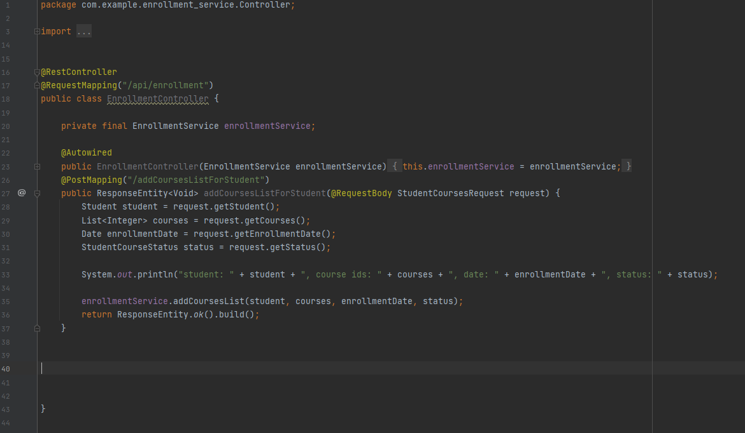
צילומי מסך של המשימה
בקובץ זה אני חושפת את ה service שלי ע"י @RequestMapping,@PostMapping.

Slide 39
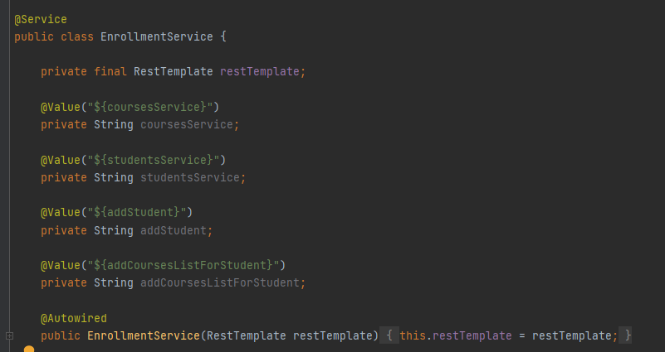
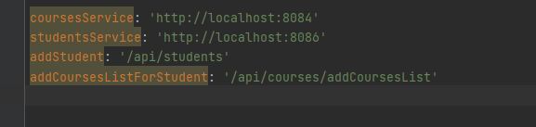
צילומי מסך של המשימה
בקוד הנ"ל שאבתי את ערכי הניתובים של הAPIs החיצוניים מתוך הקובץ application.yml
כך נראה קובץ application.yml

Slide 40
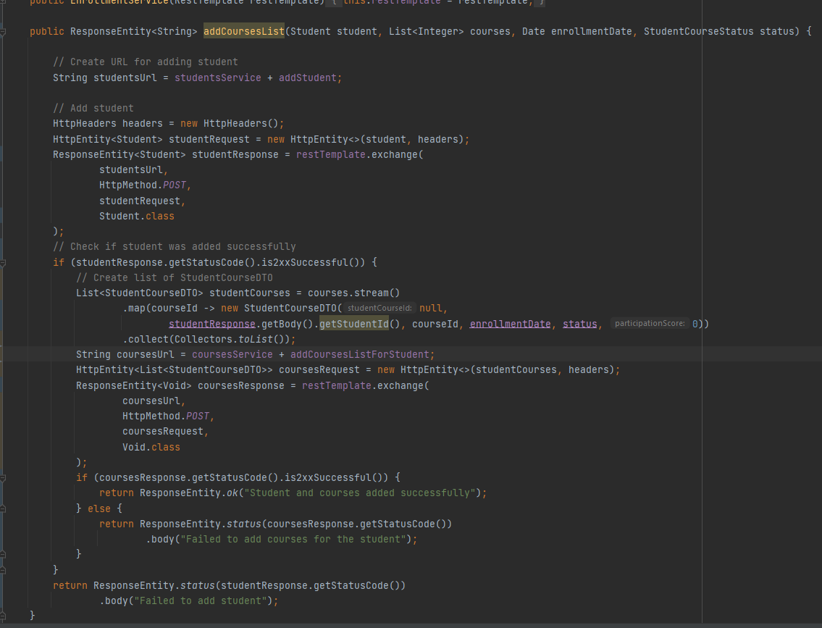
צילומי מסך של המשימה
הפונקציה ‘addCoursesList` מקבלת פרמטרים, כולל אובייקט מסוגStudent ושולחת אותו להוספה באמצעות קריאת HTTP מסוג POST ל- student-service האחראי על ניהול הנתונים בבסיס הנתונים. אם הסטודנט נוסף בהצלחה, נבנית רשימה מסוג StudentCourseDTO בהתבסס על הנתונים שנמסרו. רשימה זו נשלחת להוספה לבסיס הנתונים באמצעות קריאת HTTP מסוג POST ל-course-service המנהל את אובייקטי StudentCourseDTO בבסיס הנתונים.

Slide 41
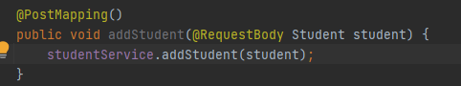





צילומי מסך של המשימה
להלן הפונקציות :
הוספת סטודנט ב student-service
הוספת רשימת הקורסים לסטודנט ב course-service

Slide 42

צילומי מסך של המשימה
הרצה של הפונקציה: addCoursesListForStudent ב PostMan

Slide 43
שלב ד': ביצוע ופיתוח
# | החלק הסופי במוצר: | הטכנולוגיה | השפה | תיאור המשימה
4 | פיתוח רכיב של הצגת שיעורים בזמן אמת מבוסס Kafka | Spring Boot MS Angular Apache Kafka Zookeeper | Java Ts | פיתוח מערכת מבוססת Apache Kafka לטיפול בזרימת הודעות בזמן אמת .המערכת כוללת רכיבים לשידור הודעות (Producer) ולקבלתם (Consumer) עם עיבוד נתונים באמצעות Kafka Streams הפתרון כולל גם ניהול של נושאים (Topics) ומנויים (Consumer) לצורך שילוב חלק בין רכיבים שונים במערכת

Slide 44
פרויקט: הצגת שיעורים בזמן אמת באמצעות Kafka
הקדמה
הפרויקט שלי מיועד להצגת שיעורים בזמן אמת באמצעות שימוש ב-Kafka
מה זה Apache Kafka:
Apache Kafka הוא פלטפורמת הודעות מופצת בקוד פתוח שנועדה לטפל בזרמי נתונים בזמן אמת.
יתרונות מרכזיים :
יכולת עמידה בעומסים כבדים- High Throughput מאפשר עיבוד של מיליוני הודעות בשנייה.
עמידות Fault Tolerance - יכולת התאוששות מהירה מתקלות.
סקלביליותScalability - ניתן להרחיב את רכיב הkafka בקלות רבה בעת הצורך.

Slide 45
איך Kafka מתמודד עם נפילות של ה-Consumer?
כאשר ה-Consumer נופל, Kafka שומר על ההודעות בתור ( (topicעד שה-Consumer יחזור וימשיך לצרוך את ההודעות מהמקום שבו הפסיק.
ה- Consumer משתמש ב- offset כדי לעקוב אחרי המיקום האחרון שקרא בתור. כאשר ה- Consumer חוזר, הוא ממשיך לקרוא מה-offset האחרון שהוא קרא. כך שהודעות שנשלחו ל- Kafka בזמן שה- Consumer היה למטה לא יאבדו.

Slide 46
השימוש ב- Kafka בפרויקט :
הארכיטקטורה של המערכת:
Producer Service: -scheduler-service שולח מסרים על תחילת, סיום ושיעורים עתידיים.
-Attendance service - Consumer Service: מאזין למסרים ומתפעל בהתאם.
Angular WebSocketService: -מאזין להודעות מה consumer וקומפוננטות current-classes & future-classes מציגות את השיעורים בזמן אמת ע"י שימוש בנתונים מהwebSocketService-.
איך Kafka משתלב בפרויקט:
Kafka משמש כמתווך הודעות בין המיקרו סרוויסים השונים.

Slide 47
סיכום:
היתרונות של Kafka בפרויקט שלי:
זמינות גבוהה והמשכיות עסקית: גם במקרה של כשל, Kafka מאפשרת חזרה לפעולה בצורה מהירה.
שיפור ביצועים בזמן אמת: Kafka מאפשרת תגובה מיידית לשינויים והודעות בזמן אמת.
פשטות בהרחבה: ניתן להוסיף מיקרו סרוויסים נוספים למערכת בקלות רבה.

Slide 48


נווטתי לנתיב ההתקנה של Kafka והפעלתי את ZooKeeper באמצעות הפקודה: zookeeper-server-start.bat ../../config/zookeeper.properties ZooKeeper שימש לניהול קואורדינציה בין מופעי Kafka והבטיח תיאום נכון של תהליכים שונים. הפעלה של Kafka: kafka-server-start.bat ../../config/server.properties Kafka נפתח והתחיל לנהל תורי הודעות מבוזרים, המאפשרים תקשורת בין שירותים שונים. בצילומי המסך שמוצגים ניתן לראות את הפקודות שנרשמו ואת הפלט שהתקבל בעת ההפעלה.
הגדרת והפעלה של Kafka ו-ZooKeeper

Slide 49


ClassesSchedulerService
קטע קוד המנהל תזמון שיעורים ומשתמש ב-RestTemplate לשליפת נתונים, KafkaProducer לשליחת הודעות ו- TaskScheduler לתזמון משימות. הוא טוען קונפיגורציות מהקובץ באמצעות @ Value ומבצע המרה של אובייקטים ל- JSON עם ObjectMapper.

Slide 50


תזמון משימות שיעורים
המתודה מופעלת עם אתחול היישום. שולפת את תדירות התזמון ואת השעה ומבצעת תזמון של משימות על פי תדירות (יומית, שבועית או חודשית) באמצעות קריאה לשיטות המתאימות.

Slide 51




המתודה בונה את הזמן לתזמון מהתאריך הנוכחי והשעה שנמסרה, ולאחר מכן מתזמנת את השיעורים המתאימים על פי הזמן שנבחר באמצעות TaskScheduler.

Slide 52


תזמון והודעות של שיעורים
המתודה notifyFutureLessons () שולחת הודעה דרך Kafka על שיעור עתידי.

Slide 53

Kafka Producer
המחלקה KafkaProducer אחראית לשליחת הודעות ל-Kafka . היא משתמשת ב-KafkaTemplate לשליחה לנושאים שונים: התחלת שיעור, סיום שיעור, ושיעורים עתידיים. מתודות ייעודיות שולחות הודעות לנושאים המתאימים.

Slide 54


configuration
המחלקה KafkaConfig מקנפגת את ה-Kafka Producer עבור האפליקציה. היא מכילה את הבאים ProducerFactory: מבנה התצורה ליצירת מפיקים של Kafka. כאן מוגדרת כתובת ה-Bootstrap של Kafka (localhost:9092) וסוגי הסדרות של המפתח והערך, שהם StringSerializer.KafkaTemplate: אובייקט שמשתמש ב-ProducerFactory לצורך שליחת הודעות ל-Kafka. זה מאפשר לשירותים לשלוח הודעות ל- topics מוגדרים ב-Kafka

Slide 55

Kafka Consumer
המחלקה KafkaConsumer מאזינה להודעות מ-Kafka . היא משתמשת ב-
SimpMessagingTemlate שמאפשרת לשלוח הודעות ללקוחות דרך WebSocket. הפונקציות השונות מטפלות בהודעות מקטגוריות שונות(התחלת שיעור, סיום שיעור, ושיעורים עתידיים) ושולחות את ההודעות לכתובות WebSocket המתאימות..

Slide 56

WebSocket Controller
מנהל את ההודעות המתקבלות דרך WebSocket עבור נושאים שונים: תחילת שיעור, סיום שיעור, ושיעורים עתידיים. הפונקציות מקבלות הודעות מהלקוחות, מעבדות אותן, ומשיבות תגובות המתאימות לנושא של ההודעה.

Slide 57

configuration
WebSocketConfig מגדיר את קונפיגורציית ה-WebSocket עבור האפליקציה , כולל:
- הגדרת Message Broker: שמאפשרת לשלוח ולקבל הודעות דרך כתובות “/topic” ומקבלת הודעות מהלקוח דרך כתובת שמתחילה בקידומת “/app” -רישום STOMP Endpoint: שמאפשר ללקוחות להתחבר ל- WebSocket בכתובת “/ws” עם תמיכה בקישורים מכל מקור.

Slide 58
אינטגרציה של WebSocket באנגולר להצגת שיעורים בזמן אמת באמצעות הודעות מ-Kafka
תיאור המשימה: במסגרת פרויקט Java Spring Boot, לקחתי על עצמי את האחראיות לפיתוח מערכת לניהול שיעורים בזמן אמת באמצעות WebSocket באנגולר. המערכת נועדה לספק למשתמשים עדכונים מיידיים אודות שינויים בשיעורים על פי הודעות המתקבלות מהשרת, אשר מאזין לאירועים בתור Kafka.
פתרון יישום:
פיתוח WebSocket באנגולר:
יישמתי באנגולר רכיב WebSocket המתקשר עם השרת בזמן אמת. הרכיב מאזין להודעות מהשרת ומעדכן את המשתמשים במידע חדש אודות הקורסים בצורה מיידית וללא צורך ברענון הדף.
השימוש ב-WebSocket מאפשר תקשורת בין השרת ללקוח, ומבטיח שהמשתמשים יקבלו עדכונים על שיעורים הקימים במערכת או נוספו כרגע.

Slide 59


קומפוננטת app היא הקומפוננטה הראשית בפרויקט, והיא עולה ראשונה בעת הרצת הפרויקט. הפונקציה ngOnInit של קומפוננטה זו מתבצעת מיד עם עלייתה, מאזינה להודעות WebSocket על תחילת, סיום ושיעורים עתידיים, יוצרת ומוסיפה שיעורים חדשים על פי הודעות תחילת ושיעורים עתידיים, ומסירה שיעורים לפי הודעות סיום.
המתודה createClassFromData ממירה נתוני JSON לאובייקטים מסוג Classes

Slide 60



WebSocketService
המחלקה אחראית על ניהול חיבור WebSocket לשרת STOMP, שמאפשר תקשורת בזמן אמת בין הלקוח לשרת. היא מגדירה את החיבור לשרת WebSocket ומבצעת מנויים לשלושה נושאים שונים, כך שהיא יכולה לקבל ולהפיץ הודעות בהתאם. כאשר מתקבלת הודעה, היא מפיצה אותה למנויים המתאימים דרך Subject. אם מתרחשת שגיאה במהלך החיבור, היא מציגה את פרטי השגיאה ומבצעת ניסיון להתחבר מחדש לאחר זמן קצר.

Slide 61


BehaviorSubject הוא סוג של Subject ב-RxJS המאפשר לשמור ערך אחרון ולשלוח אותו לכל מנוי חדש מיד לאחר הצטרפותו. זה שימושי כאשר יש צורך לשמור ולשלוח מצב נוכחי או ערך מעודכן למנויים חדשים. ב- TeacherService, ה-BehaviorSubjectים משמשים לניהול ולעדכון של רשימות שיעורים נוכחיים ושיעורי עתיד. הם שומרים את הערכים הנוכחיים ומוודאים שמנויים חדשים יקבלו את המידע המעודכן מיד לאחר הצטרפותם.

Slide 62
התהליך הכולל (סיכום קודים שקופיות קודמות)
קבלת הודעות WebSocket: כאשר הודעה מתקבלת מהשרת דרך WebSocket, WebSocketService שולח את ההודעה המתאימה ל-Subject הרלוונטי. ב- AppComponent הודעות אלו נקלטות, והמידע מעובד לצורך עדכון השיעורים
עדכון TeacherService: אם ישנם שינויים בשיעורים הנוכחיים או העתידיים שמגיעים מהודעות WebSocket, TeacherService מעדכן את ה- BehaviorSubject המתאים. השיעורים מעודכנים באחסון המקומי של הדפדפן.
פלט למרכיבים: המרכיבים השונים באפליקציה מאזינים ל-Observable של TeacherService ומגיבים לשינויים בשיעורים הנוכחיים והעתידיים, מה שמאפשר להם להציג את המידע המעדכן בזמן אמת למשתמש.

Slide 63


קומפוננטת שיעורים עתידיים
הרכיב מאזין לשינויים בשיעורים העתידיים דרך TeacherService ומעדכן את המידע המוצג בהתאם. ברגע שמידע חדש מתקבל, השיעורים העתידיים מתעדכנים ומוצגים ברכיב.
צילום מסך הדפדפן בשקופית הבאה

Slide 64



צילומי מסך של המשימה
בלחיצה על כפתור "שיעורים עתידיים למחר" אני מנותבת לקומפוננטה future-lesson ומוצגים לי השיעורים שאמורים להתקיים יום למחרת

Slide 65
שלב ה': בדיקות אבטחה ואיכות
כאשר סיימתי לפתח, הרצתי את האתר בסביבות שונות:
לוקאלית
על הענן render
בדקתי שהמסכים עובדים כראוי, במידה והמשימה הייתה על צד קליינט, ובמידה והמשימה הייתה על צד סרבר, בדקתי שה apis מגיבים כראוי באמצעות postman.

Slide 66
שלב ו': הטמעה ותמיכה
בסיום כל ספרינט נערך דמו ללקוח, בסביבת ענן.
אנשי הקשר של הלקוח קבלו את הלינק לאתר להכרות עם המערכת ונתינת פידבק לשינויים נדרשים בספרינטים הבאים.
בעתיד הצוותות הבאים יפעילו את המערכת בענן חזק יותר ויטמיעו את המערכת באגף לשימוש יומיומי.

Slide 67
שלב ו': הטמעה ותמיכה
הצוות שלנו ייסד את תשתית הפריסה בענן. החלק שלי היה לפרוס את האפליקציית Angular בענן. תיאור המשימה: 1. ביצוע מחקר מקדים: ראשית חקרתי את הנושא ואת אופציות הענן העומדות בפניי,בדקתי את העננים של החברות הגדולות: render-cloud,Amason-AWS cloud,Microsoft-Azure cloud,Google-GCP cloud בשל המוגבלות הפיננסית של החברה הוחלט להעלות את האפליקצייה ל render-cloud להלן הפעולות צעד אחר צעד שעשיתי לשם כך:
מצגת להעלאת אפלקציית ANGULAR לענן RENDER.pptx

Slide 68


להלן התוצאות:

Slide 69

שלב ו': הטמעה ותמיכה
התפקיד שלי היה להעלות את שירות ה- attendance-service לענן של Render . לאחר חקר מעמיק, הבנתי שעל מנת להעלות שירות כתוב ב-Java Spring Boot יש צורך בקובץ Dockerfile המאפשר ליצור Image המכילה את כל התלויות הנדרשות להפעלת האפליקציה, ומקל על פריסתה בסביבות שונות, כולל ענן. התקנתי את Docker Desktop כדי לוודא שהתמונה נבנית כראוי לפני ההעלאה לענן, יצרתי Dockerfile שילבתי אותו בפרויקט, והצלחתי להעלות את השירות בהצלחה.

Slide 70



שלב ו': הטמעה ותמיכה
החשבון שלי ב Render עם הסרוויס והאפליקצייה שהעליתי בהצלחה

Slide 71
סיכום ומסקנות:
סיכום כללי:
הפרויקט נחל הצלחה בזכות עבודה משותפת של הצוות, שימוש בטכנולוגיות מתקדמות וארכיטקטורת מיקרו-סרוויסים מבוזרת. המערכת מאפשרת ניהול קורסים, שיעורים ומסמכים בצורה יעילה ונוחה, תוך שמירה על חוויית משתמש גבוהה. הפרויקט הושק בהצלחה לענן וממשיך להיות מתוחזק ומשודרג באופן שוטף.
מסקנות אישיות:
כמפורט בפרק שמונה- צברתי ידע רב וחדש בטכנולוגיות חדשניות וחכמות, למדתי נהלי עבודה במתודולוגיית אדג'ייל(Agile), התמודדתי עם אתגרים בפיתוח ופתרתי באגים שונים במהלך הפיתוח.
תרומה לפרויקט ולחברה:
להלן התרשמות המובילה הטכנולוגית: המפתחת אביטל איסקוב הוכיחה את עצמה בסטאז' לחלוטין,ביצעה משימות מגה מתקדמות באחראיות מלאה בעיקר התתרשמותי על מנגנון המתזמן scheduler-service) ) שהקימה ע"י שימוש בכלים מקצועים מתקדמים וחדשניים מהתעשיה(Kafka etc ) .

Slide 72


נספחים:

Slide 73



